Slide 1
MKB4903 - PPT - SESI 1 MANAJEMEN TEKNOLOGI INFORMASI BAB-1 ORGANISASI DAN TEKNOLOGI INFORMASI
ISMAIL, S.KOM, M.KOM

Slide 2
Menjelaskan Faktor Pembeda Tata Kelola
Inti dari persaingan di era globalisasi saat ini adalah pada kemampuan perusahaan dalam meningkatkan kualitas proses penciptaan produk dan jasanya dari hari ke hari.
Sejumlah riset manajemen memperlihatkan bahwa fokus persaingan akan terletak pada kemampuan perusahaan dalam menciptakan produk dan jasa yang lebih cepat, lebih baik, dan lebih murah dibandingkan dengan para pesaingnya.
Perusahaan sekarang ini dituntut untuk lebih berorientasi pada proses atau "process oriented", sebagai pembeda dari perusahaan jaman dahulu yang cenderung pada "funtional oriented“.
Keseluruhan relasi antar elemen organisasi yaitu proses, struktur organisasi, sumber daya manusia, dan teknologi akan menentukan kekuatan dari sebuah perusahaan dalam menghadapi persaingan.

Slide 3
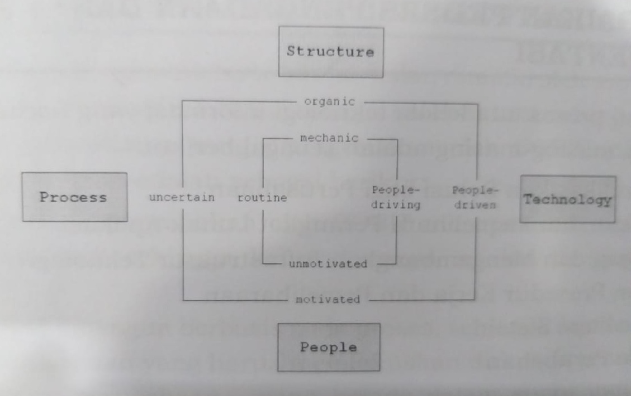
Menjelaskan Faktor Pembeda Tata Kelola

Slide 4
Mendefinisikan Proses Manajemen Teknologi Informasi
Proses pengelolaan teknologi informasi harus terlebih dahulu didefinisikan oleh perusahaan sebelum merancang struktur divisi atau unit teknologi informasi yang sesuai.
Terdapat berbagai teori dan konsep yang telah diperkenalkan untuk dapat mendefinisikan keseluruhan proses terkait dengan manajemen maupun tata kelola (governance) teknologi informasi.
Ada sebuah konsep yang sangat baik dan telah diterapkan oleh sejumlah perusahaan sekarang ini yang diperkenalkan oleh sebuah organisasi profesi internasional yang bernama ISACA (Information System Audit and Control Association), yang diberi nama COBIT (Common Objectives for Information and Related Technology), adalah suatu panduan standar praktik manajemen teknologi informasi.

Slide 5
Mendefinisikan Proses Manajemen Teknologi Informasi
COBIT menyediakan kebijakan yang jelas dan good practice untuk IT governance, membantu manajemen dalam memahami dan mengelola risiko-risiko yang berhubungan dengan IT.
COBIT membagi proses pengelolaan teknologi informasi menjadi 4 (empat) domain utama, yaitu masing-masing:
Perencanaan dan Organisasi
Pengadaan dan Implementasi
Penyelenggaraan dan Pelayanan
Pengawasan dan Evaluasi

Slide 6
Menguraikan Proses Perencanaan dan Organisasi
Terdapat 11 (sebelas) proses tata kelola teknologi informasi pada perencanaan dan organisasi yang harus diperhatikan oleh perusahaan, masing-masing adalah sebagai berikut:
PO1.Menyusun Rencana Strategis Teknologi Informasi
PO2.Mendefinisikan Arsitektur Informasi Korporat
PO3.Menentukan Arah Perkembangan Teknologi
PO4.Merancang Struktur Organisasi Teknologi Informasi
PO5.Mempertimbangkan Investasi Teknologi Informasi
PO6.Mengkomunikasikan Arah dan Sasaran Manajemen
PO7.Mengembangkan Sumber Daya Manusia
PO8.Menjamin Pemenuhan Standar Eksternal
PO9.Mengkaji Resiko
PO10.Mengelola Proyek Teknologi Informasi
PO11.Memelihara Kualitas

Slide 7
Menguraikan Proses Pengadaan dan Implementasi
Terdapat 6 (enam) proses tata kelola teknologi informasi pada pengadaan dan implementasi yang harus diperhatikan oleh perusahaan, masing-masing adalah sebagai berikut:
DS1. Mengidentifikasikan Solusi bagi Perusahaan
DS2. Mengadakan dan Memelihara Perangkat Lunak Aplikasi
DS3. Membangun dan Mengembangkan Infrastruktur Teknologi
DS4. Menyusun Prosedur Kerja dan Pemeliharaan
DS5. Mengakreditasi Sistem
DS6. Mengelola Perubahan

Slide 8
Menguraikan Proses Penyelenggaraan dan Pelayanan
Terdapat 13 (tiga belas) proses tata kelola teknologi informasi pada penyelenggaraan dan pelayanan yang harus diperhatikan oleh perusahaan, masing-masing adalah sebagai berikut:
DS1.Menentukan Standar Kepuasan
DS2.Memonitor Keterlibatan Pihak Ketiga
DS3.Menjaga Kinerja dan Kapasitas
DS4.Menjamin Pelayanan yang Berkesinambungan
DS5.Mengelola Sistem Keamanan
DS6.Mengidentifikasikan dan Mengalokasikan Biaya
DS7.Mendidik dan Melatih Pengguna
DS8.Membantu Pelanggan Sistem
DS9.Memantau Konfigurasi
DS10.Mengatasi Keluhan dan Masalah
DS11.Mengelola Data
DS12.Mengelola Fasilitas
DS13.Mengelola Operasi

Slide 9
Menguraikan Proses Pengawasan dan Evaluasi
Terdapat 4 (empat) proses tata kelola teknologi informasi pada pengawasan dan evaluasi yang harus diperhatikan oleh perusahaan, masing-masing adalah sebagai berikut:
M1.Memantau Keseluruhan Proses
M2.Mengkaji Ketersediaan Kontrol Internal
M3.Menyediakan Penjamin Independen
M4.Mempersiapkan Tim Audit Independen

Slide 10
Menerapkan Strategi Implementasi COBIT
Keseluruhan 34 proses generik tersebut haruslah dimiliki oleh sebuah perusahaan yang menganggap teknologi informasi sebagai salah satu sumber daya strategisnya. Kelebihan dari pendekatan yang dipergunakan oleh COBIT ini terkait dengan manajemen perusahaan adalah sebagai berikut:
Paradigma yang dipergunakan oleh COBIT merupakan turunan dari konsep bisnis perusahaan sehingga keberadaannya sejalan dengan prinsip bisnis usaha
Konsep COBIT dibangun berbasis pada proses, sehingga sejalan dengan konsep moderen perusahaan yang harus memfokuskan diri pada proses
Masing-masing perusahaan yang berada dalam suatu industri tertentu biasanya akan memilih atau mengkategorikan mana saja dari ke-34 proses tersebut yang sifatnya kritikal bagi perusahaan dan aspek mana saja yang "nice to have", sehingga manfaat implementasinya dapat dirasakan secara langsung dalam bentuk peningkatan value bisnis

Slide 11
Menerapkan Strategi Implementasi COBIT
Keseluruhan konsep COBIT secara lengkap dapat diperoleh secara gratis oleh perusahaan karena memang dirancang untuk dapat dimanfaatkan seluas-luasnya
Referensi yang tersedia sudah sedemikian lengkapnya sehingga dapat dengan mudah dijadikan panduan bagi perusahaan yang ingin menyusun kebijakan, prosedur, peraturan, struktur organisasi, maupun sistem atau mekanisme tata kelola manajemen teknologi informasi, karena telah diberikan secara lengkap hal-hal semacam: critical success factors, key goal indicators, key performance indicators, dan lain sebagainya
Perusahaan yang berminat untuk menerapkan COBIT dapat melakukannya secara perlahan-lahan sesuai dengan situasi dan kondisinya, mengikuti tingkat kematangan atau maturity tertentu

Slide 12
Menerapkan Strategi Implementasi COBIT
Implementasi dan pengembangan dari konsep ini sangat "tidak terbatas” karena dapat pula dimanfaatkan oleh manajemen dalam melakukan hal-hal seperti: penilaian kinerja unit teknologi informasi, penentuan strategi teknologi informasi yang sesuai dengan bisnis perusahaan, penerapan untuk melakukan audit teknologi informasi, penggabungannya dengan konsep semacam balance scorecard, value chain, dan Iain-lain
Kehandalannya yang terbukti karena telah dipergunakan secara luas oleh sejumlah perusahaan besar di dunia seperti mereka yang berada di dalam tataran Fortune 500 dan lain sebagainya.

Slide 13
Merancang Struktur Organisasi Independen
Kehandalan COBIT ini secara tidak langsung telah mewarnai dunia perancangan struktur organisasi unit teknologi informasi karena keempat domain yang ada sifatnya adalah saling independen berdasarkan "segregation of duty" atau pemisahan wewenang dan tanggung jawab dalam sebuah sistem organisasi. Dengan mengembangkan sebuah struktur organisasi berbasiskan proses ini, perusahaan dapat secara efektif melakukan manajemen teknologi informasinya yang berkualitas
CIO
Chief Information Officer
Monitoring
Function
Planning
Function
Implementation
Function
Supports and Services
Function

Slide 14
Merancang Struktur Organisasi Independen
Dari struktur sederhana di atas terlihat bahwa paling tidak ada 4 (empat) fungsi yang harus dimiliki oleh perusahaan dalam hal pengelolaan terhadap teknologi informasi yang dimilikinya:
Planning Function, bertanggung jawab terhadap proses perencanaan kebutuhan teknologi informasi agar sejalan dengan rencana bisnis dan kebutuhan korporat
Implementation Function, bertanggung jawab terhadap keseluruhan proses penerapan dan penyelenggaraan aplikasi teknologi informasi agar dapat berjalan sesuai dengan keinginan
Supports and Services Function, bertanggung jawab terhadap berbagai aktivitas penunjang dan pelayanan para pengguna yang membutuhkan pertolongan dalam menggunakan teknologi informasi
Monitoring Function, merupakan suatu aktivitas pengawasan agar keseluruhan proses berjalan sesuai dengan aturan main yang berlaku sehingga tercipta kualitas tata kelola yang diharapkan

Slide 15
Merancang Struktur Organisasi Independen
Bagi organisasi yang telah memiliki struktur organisasi tertentu misalnya, konsep 4 (empat) domain COBIT dapat dipergunakan secara fleksibel. Contohnya seperti struktur generik di bawah ini, dimana fungsi planning, implementation, supports&services, dan monitoring telah "masuk" atau embedded di dalam pola kerja masing-masing fungsi. Ada berbagai macam cara untuk membuatnya menjadi efektif, misalnya melalui business process mapping, mekanisme/prosedur baku (standard operating procedures), job description, program/sasaran mutu, dan lain sebagainya.

Slide 16
Merancang Struktur Organisasi Independen
CIO
Chief Information Officer
Quality Assurance
Function
Planning
Implementation
Supports & Services
Monitoring
Information System
Function
Information Technology
Function
Information Management
Function
Planning
Implementation
Supports & Services
Monitoring
Planning
Implementation
Supports & Services
Monitoring
Planning
Implementation
Supports & Services
Monitoring

Slide 17
Menerapkan Best Practice
Pada akhirnya, perusahaan harus memiliki strategi dan mekanisme yang jelas dalam usahanya untuk menyatukan keempat elemen strategis yaitu proses, struktur, teknologi, dan sumber daya manusia. Untuk perusahaan yang ingin belajar menuju pada tataran "best practice", COBIT dapat dijadikan sebagai acuan awal karena konsep tersebut dibangun dengan menggunakan paradigma manajemen moderen yang sangat cocok diterapkan oleh organisasi dewasa ini.

